Slide 1
Materi Perkuliahan
Pemrograman Web dan Teknologi Internet
PTI231302228 | Semester 5 | 2 SKS | 16 Pertemuan
Dosen Pengampu: Nurhasan Nugroho, S.T., M.Kom.
Notes:
Slide pembuka mata kuliah. Dosen pengampu: Nurhasan Nugroho, S.T., M.Kom.

Slide 2
Pertemuan 1. Pengantar Web dan Etika Digital
Sub-CPMK-01
Ceramah dan Diskusi
150 menit
Nurhasan Nugroho, S.T., M.Kom.
Tujuan Pembelajaran
Indikator dan Penilaian
Menjelaskan ekosistem web dan peran pengembang
Menganalisis kasus etika dan hak cipta di web
Mengaudit aksesibilitas situs dengan Lighthouse/WAVE
Indikator
Ketepatan menjelaskan prinsip inklusivitas dan etika dalam pengembangan web.
Penilaian
Observasi - partisipasi dan analisis kritis
Notes:
Pertemuan 1: Pengantar Web dan Etika Digital. Dosen: Nurhasan Nugroho, S.T., M.Kom.

Slide 3
Materi: Pengantar Web dan Etika Digital
Ekosistem Web
Etika Pengembang
Browser, server, domain, dan hosting bekerja bersama menyajikan halaman.
Privasi data, hak cipta, lisensi, dan integritas akademik.
Aksesibilitas (WCAG)
Web Inklusif
Kontras warna, teks alternatif, label form, dan navigasi keyboard.
Desain untuk semua pengguna, termasuk penyandang disabilitas.
Notes:
Jelaskan keempat konsep, berikan contoh nyata. Dosen: Nurhasan Nugroho, S.T., M.Kom.

Slide 4
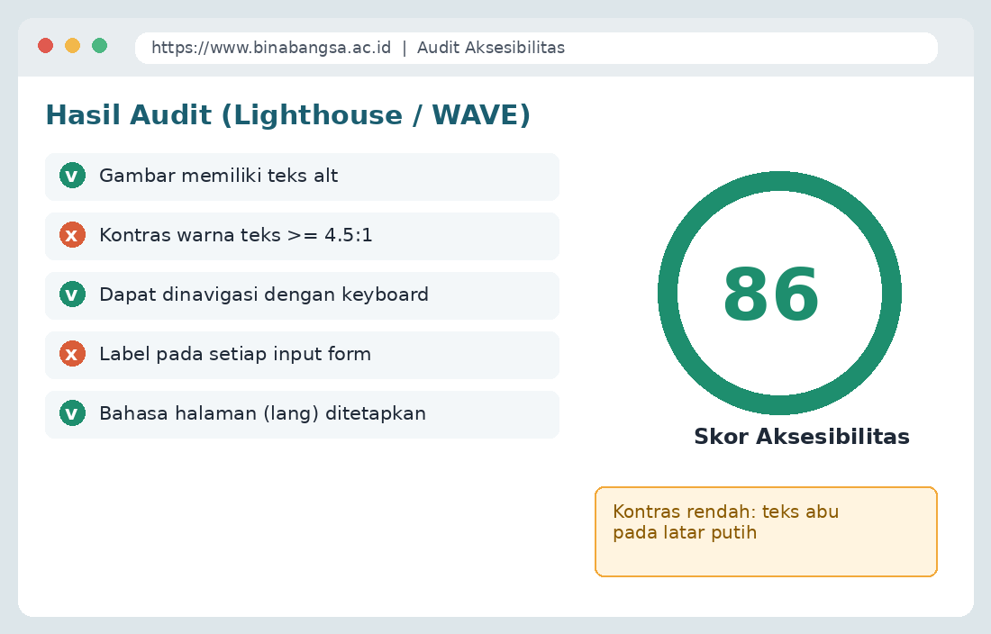
Praktik: Pengantar Web dan Etika Digital
Langkah Praktik
Buka situs kampus di Chrome
Jalankan Lighthouse > Accessibility
Catat 3 temuan dan usulkan perbaikan
<img src="logo.png" alt="Logo Uniba">
<label for="cari">Cari</label>
<input id="cari" type="search">
<button aria-label="Kirim">Kirim</button>
Gambar: tampilan aplikasi yang dipraktikkan
Penilaian: Observasi - partisipasi dan analisis kritis. Dosen: Nurhasan Nugroho, S.T., M.Kom.
Notes:
Demonstrasikan praktik langkah demi langkah. Dosen: Nurhasan Nugroho, S.T., M.Kom.

Slide 5
Pertemuan 2. Arsitektur Client-Server dan Protokol Internet
Sub-CPMK-02
Collaborative Learning
150 menit
Nurhasan Nugroho, S.T., M.Kom.
Tujuan Pembelajaran
Indikator dan Penilaian
Menjelaskan model client-server dan peran protokol
Membedakan method dan status code HTTP
Mensimulasikan alur request-response
Indikator
Ketepatan menjelaskan alur komunikasi data antara client dan server.
Penilaian
Tes Tulis - ketepatan konsep
Notes:
Pertemuan 2: Arsitektur Client-Server dan Protokol Internet. Dosen: Nurhasan Nugroho, S.T., M.Kom.

Slide 6
Materi: Arsitektur Client-Server dan Protokol Internet
Client dan Server
HTTP Method
Client meminta layanan, server memproses dan mengirim respons.
GET mengambil data, POST mengirim data, PUT/DELETE mengubah/menghapus.
Status Code
HTTPS dan TLS
200 OK, 301 redirect, 404 tidak ditemukan, 500 error server.
Enkripsi menjaga kerahasiaan dan keutuhan data saat transit.
Notes:
Jelaskan keempat konsep, berikan contoh nyata. Dosen: Nurhasan Nugroho, S.T., M.Kom.

Slide 7
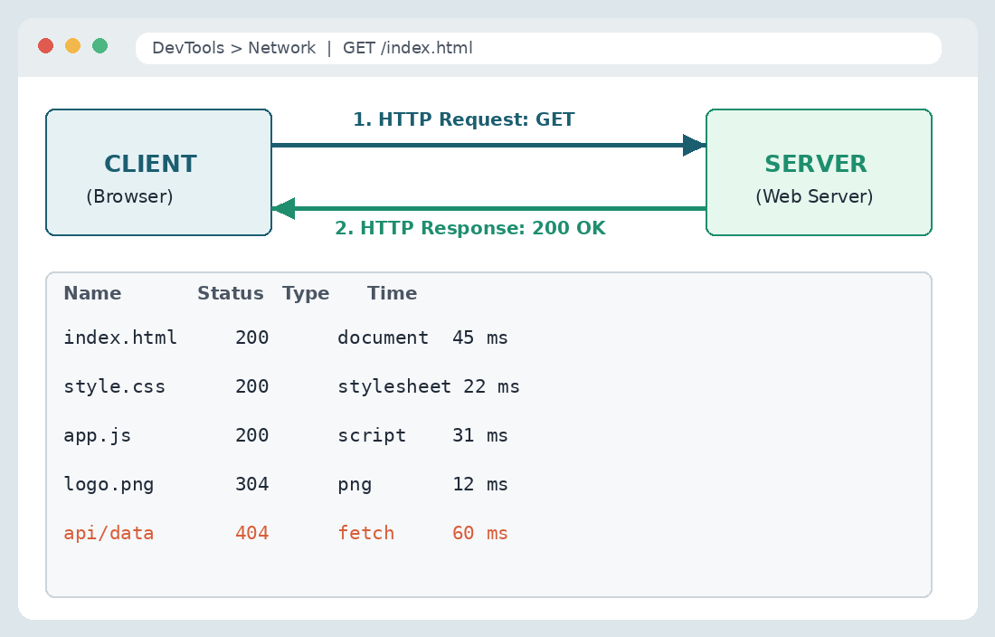
Praktik: Arsitektur Client-Server dan Protokol Internet
Langkah Praktik
Buka DevTools > tab Network
Muat ulang halaman, amati request
Peragakan peran client dan server
GET /index.html HTTP/1.1
Host: binabangsa.ac.id
HTTP/1.1 200 OK
Content-Type: text/html
Content-Length: 4521
Gambar: tampilan aplikasi yang dipraktikkan
Penilaian: Tes Tulis - ketepatan konsep. Dosen: Nurhasan Nugroho, S.T., M.Kom.
Notes:
Demonstrasikan praktik langkah demi langkah. Dosen: Nurhasan Nugroho, S.T., M.Kom.

Slide 8
Pertemuan 3. Struktur HTML5 dan Semantik
Sub-CPMK-03
Praktikum
150 menit
Nurhasan Nugroho, S.T., M.Kom.
Tujuan Pembelajaran
Indikator dan Penilaian
Menyusun halaman dengan elemen semantik HTML5
Membuat form dan menyisipkan media
Menulis kode rapi dan tervalidasi
Indikator
Kemampuan mengimplementasikan desain responsif yang adaptif.
Penilaian
Unjuk Kerja - kerapian kode
Notes:
Pertemuan 3: Struktur HTML5 dan Semantik. Dosen: Nurhasan Nugroho, S.T., M.Kom.

Slide 9
Materi: Struktur HTML5 dan Semantik
Elemen Semantik
Form HTML5
header, nav, main, article, section, aside, footer memberi makna.
Input type email, date, number, serta atribut required.
Media
Validasi
Gambar, audio, video, dan figure dengan keterangan.
W3C Validator memastikan struktur kode benar.
Notes:
Jelaskan keempat konsep, berikan contoh nyata. Dosen: Nurhasan Nugroho, S.T., M.Kom.

Slide 10
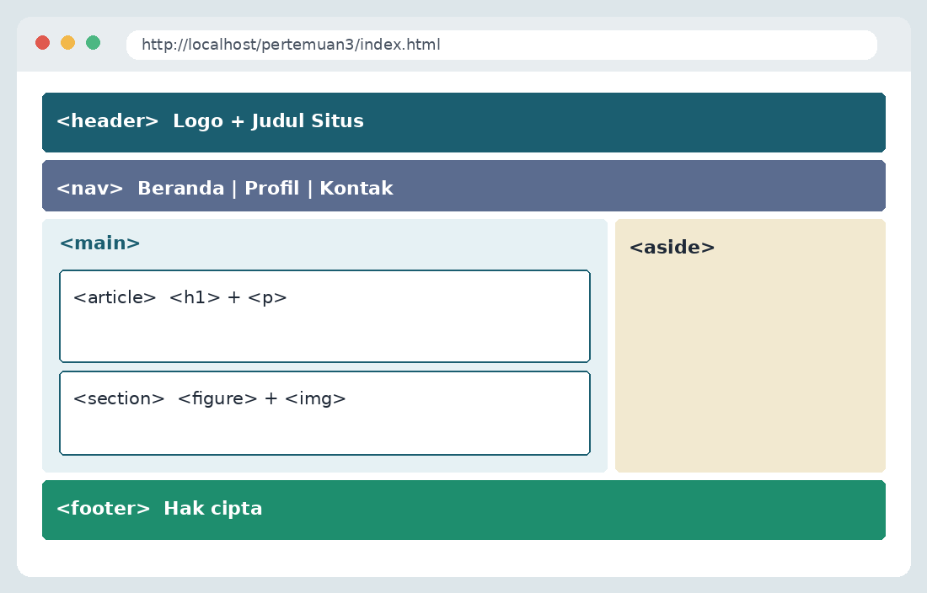
Praktik: Struktur HTML5 dan Semantik
Langkah Praktik
Buat folder pertemuan3/index.html
Susun layout semantik
Validasi di validator.w3.org
<header><h1>Portal PTI</h1></header>
<nav>Beranda | Profil</nav>
<main>
<article>
<h2>Berita</h2><p>...</p>
</article>
</main>
<footer>&copy; 2026</footer>
Gambar: tampilan aplikasi yang dipraktikkan
Penilaian: Unjuk Kerja - kerapian kode. Dosen: Nurhasan Nugroho, S.T., M.Kom.
Notes:
Demonstrasikan praktik langkah demi langkah. Dosen: Nurhasan Nugroho, S.T., M.Kom.

Slide 11
Pertemuan 4. Styling dengan CSS3 dan Responsive Design
Sub-CPMK-03
Praktikum
150 menit
Nurhasan Nugroho, S.T., M.Kom.
Tujuan Pembelajaran
Indikator dan Penilaian
Menerapkan selector dan box model
Menyusun layout dengan Flexbox dan Grid
Mengimplementasikan media queries
Indikator
Kemampuan mengimplementasikan desain responsif yang adaptif.
Penilaian
Unjuk Kerja - responsivitas tampilan
Notes:
Pertemuan 4: Styling dengan CSS3 dan Responsive Design. Dosen: Nurhasan Nugroho, S.T., M.Kom.

Slide 12
Materi: Styling dengan CSS3 dan Responsive Design
Selector dan Box Model
Flexbox dan Grid
Class, id, pseudo-class; margin, border, padding, content.
Tata letak satu dimensi (Flex) dan dua dimensi (Grid).
Media Queries
Mobile-first
Mengubah gaya berdasarkan lebar layar perangkat.
Mulai dari layar kecil lalu diperluas ke layar besar.
Notes:
Jelaskan keempat konsep, berikan contoh nyata. Dosen: Nurhasan Nugroho, S.T., M.Kom.

Slide 13
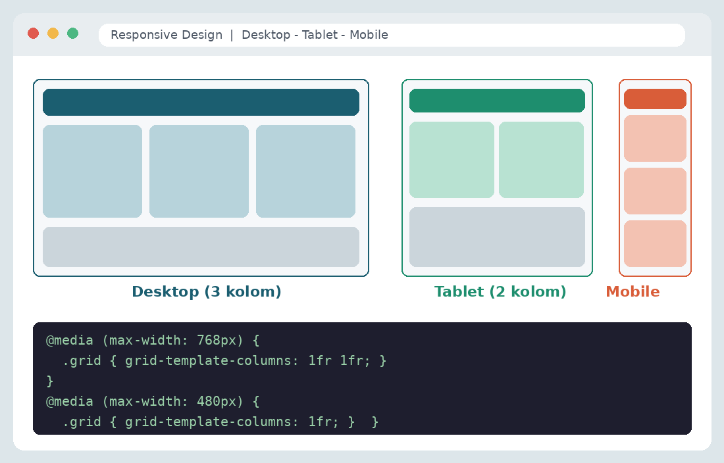
Praktik: Styling dengan CSS3 dan Responsive Design
Langkah Praktik
Tautkan style.css ke index.html
Buat grid 3 kolom
Tambah media query 768px dan 480px
.grid{display:grid;
grid-template-columns:repeat(3,1fr);
gap:16px;}
@media (max-width:768px){
.grid{grid-template-columns:1fr 1fr;}}
@media (max-width:480px){
.grid{grid-template-columns:1fr;}}
Gambar: tampilan aplikasi yang dipraktikkan
Penilaian: Unjuk Kerja - responsivitas tampilan. Dosen: Nurhasan Nugroho, S.T., M.Kom.
Notes:
Demonstrasikan praktik langkah demi langkah. Dosen: Nurhasan Nugroho, S.T., M.Kom.

Slide 14
Pertemuan 5. Framework CSS (Bootstrap/Tailwind)
Sub-CPMK-03
Praktikum
150 menit
Nurhasan Nugroho, S.T., M.Kom.
Tujuan Pembelajaran
Indikator dan Penilaian
Memakai grid 12 kolom Bootstrap
Menyusun komponen navbar dan card
Membandingkan Bootstrap dan Tailwind
Indikator
Kemampuan mengimplementasikan desain responsif yang adaptif.
Penilaian
Unjuk Kerja - efisiensi penggunaan framework
Notes:
Pertemuan 5: Framework CSS (Bootstrap/Tailwind). Dosen: Nurhasan Nugroho, S.T., M.Kom.

Slide 15
Materi: Framework CSS (Bootstrap/Tailwind)
Grid Bootstrap
Komponen Siap Pakai
Container, row, dan col-* membagi layar menjadi 12 kolom.
Navbar, card, button, modal, dan form.
Tailwind Utility-first
CDN dan Kustomisasi
Kelas kecil seperti p-4, flex, text-center disusun langsung.
Memuat framework via CDN dan menimpa gaya sendiri.
Notes:
Jelaskan keempat konsep, berikan contoh nyata. Dosen: Nurhasan Nugroho, S.T., M.Kom.

Slide 16
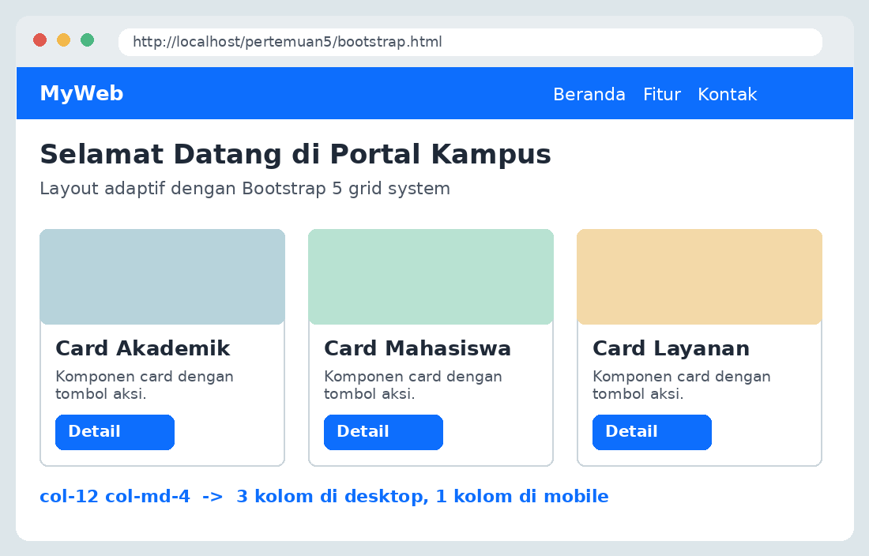
Praktik: Framework CSS (Bootstrap/Tailwind)
Langkah Praktik
Sisipkan CDN Bootstrap 5
Bangun navbar dan 3 card
Uji pada ukuran layar berbeda
<div class="container">
<div class="row">
<div class="col-12 col-md-4">
<div class="card p-3">Akademik</div>
</div>
</div>
</div>
Gambar: tampilan aplikasi yang dipraktikkan
Penilaian: Unjuk Kerja - efisiensi penggunaan framework. Dosen: Nurhasan Nugroho, S.T., M.Kom.
Notes:
Demonstrasikan praktik langkah demi langkah. Dosen: Nurhasan Nugroho, S.T., M.Kom.

Slide 17
Pertemuan 6. Dasar Pemrograman Back-end (PHP/Node.js)
Sub-CPMK-04
Praktikum
150 menit
Nurhasan Nugroho, S.T., M.Kom.
Tujuan Pembelajaran
Indikator dan Penilaian
Menulis sintaks dasar PHP
Memproses data form dengan GET/POST
Menjalankan server lokal
Indikator
Keberhasilan membangun sistem informasi web fungsional dengan database.
Penilaian
Unjuk Kerja - logika pemrograman
Notes:
Pertemuan 6: Dasar Pemrograman Back-end (PHP/Node.js). Dosen: Nurhasan Nugroho, S.T., M.Kom.

Slide 18
Materi: Dasar Pemrograman Back-end (PHP/Node.js)
Sintaks PHP
Fungsi dan Array
Variabel, tipe data, operator, dan percabangan.
Mengelompokkan logika dan data agar dapat dipakai ulang.
Form Processing
Alternatif Node.js
Superglobal $_GET dan $_POST menerima input pengguna.
JavaScript di sisi server memakai Express.
Notes:
Jelaskan keempat konsep, berikan contoh nyata. Dosen: Nurhasan Nugroho, S.T., M.Kom.

Slide 19
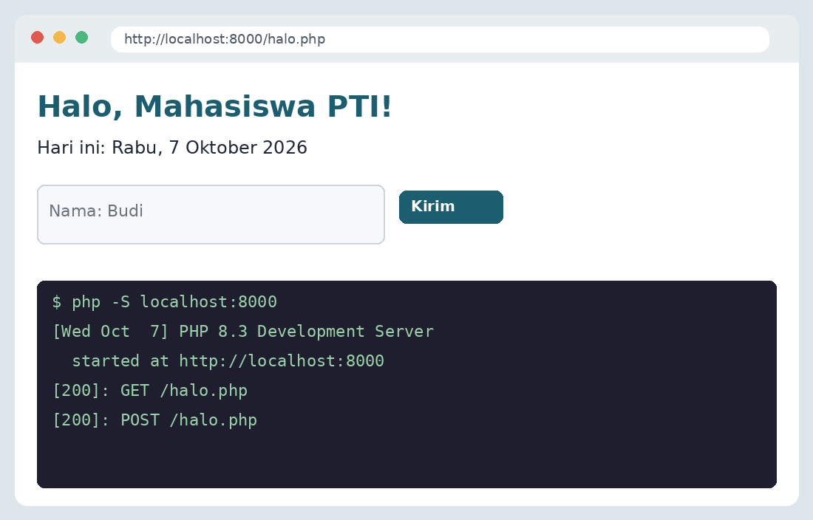
Praktik: Dasar Pemrograman Back-end (PHP/Node.js)
Langkah Praktik
Jalankan php -S localhost:8000
Buat halo.php dengan form nama
Tampilkan sapaan dari input
<?php
$nama = $_POST["nama"] ?? "Tamu";
echo "Halo, " . htmlspecialchars($nama);
if (date("N") >= 6) {
echo " - selamat akhir pekan!";
}
?>
Gambar: tampilan aplikasi yang dipraktikkan
Penilaian: Unjuk Kerja - logika pemrograman. Dosen: Nurhasan Nugroho, S.T., M.Kom.
Notes:
Demonstrasikan praktik langkah demi langkah. Dosen: Nurhasan Nugroho, S.T., M.Kom.

Slide 20
Pertemuan 7. Integrasi Database (MySQL/MongoDB)
Sub-CPMK-04
Praktikum
150 menit
Nurhasan Nugroho, S.T., M.Kom.
Tujuan Pembelajaran
Indikator dan Penilaian
Merancang tabel dan relasi MySQL
Menghubungkan PHP dengan database (PDO)
Mengimplementasikan operasi CRUD
Indikator
Keberhasilan membangun sistem informasi web fungsional dengan database.
Penilaian
Unjuk Kerja - integritas data
Notes:
Pertemuan 7: Integrasi Database (MySQL/MongoDB). Dosen: Nurhasan Nugroho, S.T., M.Kom.

Slide 21
Materi: Integrasi Database (MySQL/MongoDB)
Desain Tabel
Koneksi PDO
Primary key, foreign key, dan normalisasi dasar.
Koneksi aman dengan penanganan error.
Operasi CRUD
Integritas Data
Create, Read, Update, Delete data mahasiswa.
Prepared statement mencegah SQL injection.
Notes:
Jelaskan keempat konsep, berikan contoh nyata. Dosen: Nurhasan Nugroho, S.T., M.Kom.

Slide 22
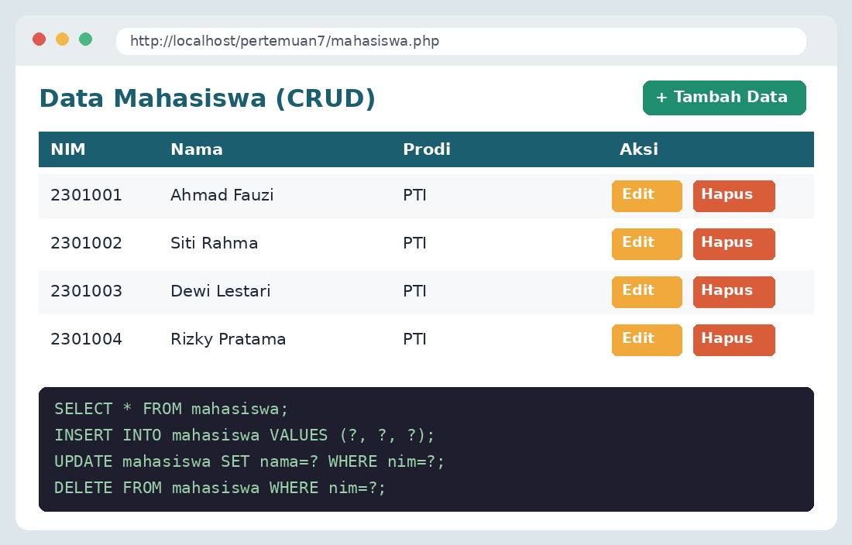
Praktik: Integrasi Database (MySQL/MongoDB)
Langkah Praktik
Impor database di phpMyAdmin
Buat koneksi db.php
Buat halaman tambah, ubah, hapus
$pdo = new PDO("mysql:host=localhost;
dbname=kampus", $u, $p);
$s = $pdo->prepare(
"INSERT INTO mahasiswa
(nim,nama) VALUES (?,?)");
$s->execute([$nim, $nama]);
Gambar: tampilan aplikasi yang dipraktikkan
Penilaian: Unjuk Kerja - integritas data. Dosen: Nurhasan Nugroho, S.T., M.Kom.
Notes:
Demonstrasikan praktik langkah demi langkah. Dosen: Nurhasan Nugroho, S.T., M.Kom.

Slide 23
Pertemuan 8. Ujian Tengah Semester (UTS)
Sub-CPMK-02
Ujian
150 menit
Nurhasan Nugroho, S.T., M.Kom.
Tujuan Pembelajaran
Indikator dan Penilaian
Mengulang konsep pertemuan 1-7
Menjawab soal konsep dan analisis kasus
Menjaga integritas akademik
Indikator
Ketepatan menjelaskan alur komunikasi data antara client dan server.
Penilaian
Tes Tulis - penguasaan teori (19,05%)
Notes:
Pertemuan 8: Ujian Tengah Semester (UTS). Dosen: Nurhasan Nugroho, S.T., M.Kom.

Slide 24
Materi: Ujian Tengah Semester (UTS)
Cakupan
Format
Etika web, client-server, HTML5, CSS3, framework, PHP, database.
Tes tulis 150 menit: pilihan ganda, essai, studi kasus.
Strategi Belajar
Integritas
Ulangi praktik, bandingkan kode, buat ringkasan alur request.
Kerjakan mandiri; plagiarisme berdampak pada nilai.
Notes:
Jelaskan keempat konsep, berikan contoh nyata. Dosen: Nurhasan Nugroho, S.T., M.Kom.

Slide 25
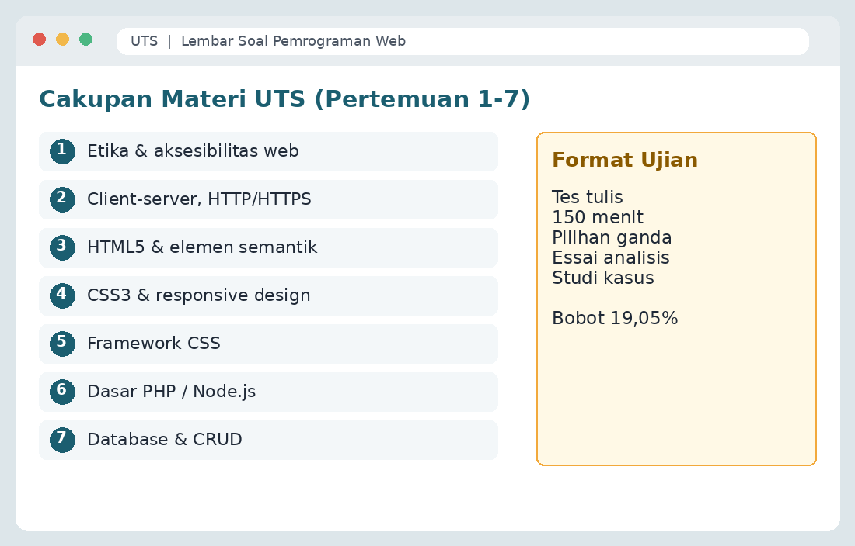
Praktik: Ujian Tengah Semester (UTS)
Langkah Praktik
Siapkan kartu mahasiswa
Baca kisi-kisi per sub-CPMK
Kerjakan dengan manajemen waktu
Contoh soal:
1. Jelaskan alur request-response
saat membuka halaman PHP
yang membaca database.
2. Tulis media query agar 3 kolom
menjadi 1 kolom di ponsel.
Gambar: tampilan aplikasi yang dipraktikkan
Penilaian: Tes Tulis - penguasaan teori (19,05%). Dosen: Nurhasan Nugroho, S.T., M.Kom.
Notes:
Demonstrasikan praktik langkah demi langkah. Dosen: Nurhasan Nugroho, S.T., M.Kom.

Slide 26
Pertemuan 9. Autentikasi dan Keamanan Web
Sub-CPMK-04
Ceramah dan Praktik
150 menit
Nurhasan Nugroho, S.T., M.Kom.
Tujuan Pembelajaran
Indikator dan Penilaian
Menerapkan login dengan session
Menyimpan password dengan hash
Mengenali serangan SQL injection, XSS, CSRF
Indikator
Keberhasilan membangun sistem informasi web fungsional dengan database.
Penilaian
Unjuk Kerja - keamanan sistem
Notes:
Pertemuan 9: Autentikasi dan Keamanan Web. Dosen: Nurhasan Nugroho, S.T., M.Kom.

Slide 27
Materi: Autentikasi dan Keamanan Web
Autentikasi
Session
Memverifikasi identitas lewat username dan password.
Menjaga status login antarhalaman dengan session_start().
Ancaman Umum
Praktik Aman
SQL injection, XSS, dan CSRF beserta pencegahannya.
Hash password, prepared statement, token CSRF, HTTPS.
Notes:
Jelaskan keempat konsep, berikan contoh nyata. Dosen: Nurhasan Nugroho, S.T., M.Kom.

Slide 28
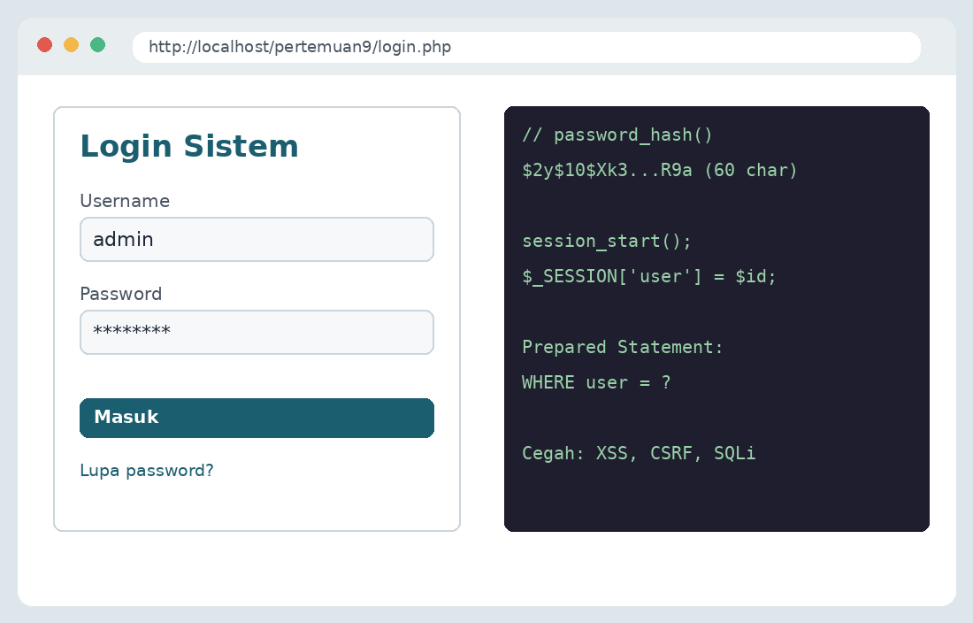
Praktik: Autentikasi dan Keamanan Web
Langkah Praktik
Buat tabel users dengan hash
Buat login.php dan logout.php
Lindungi halaman dengan cek session
$hash = password_hash($pw,
PASSWORD_DEFAULT);
if (password_verify($pw, $hash)) {
session_start();
$_SESSION["user"] = $id;
header("Location: dashboard.php");
}
Gambar: tampilan aplikasi yang dipraktikkan
Penilaian: Unjuk Kerja - keamanan sistem. Dosen: Nurhasan Nugroho, S.T., M.Kom.
Notes:
Demonstrasikan praktik langkah demi langkah. Dosen: Nurhasan Nugroho, S.T., M.Kom.

Slide 29
Pertemuan 10. Integrasi API dan AI
Sub-CPMK-04
Project Based Learning
150 menit
Nurhasan Nugroho, S.T., M.Kom.
Tujuan Pembelajaran
Indikator dan Penilaian
Memahami REST API dan format JSON
Memanggil API memakai fetch
Mengintegrasikan layanan AI secara aman
Indikator
Keberhasilan membangun sistem informasi web fungsional dengan database.
Penilaian
Unjuk Kerja - inovasi integrasi
Notes:
Pertemuan 10: Integrasi API dan AI. Dosen: Nurhasan Nugroho, S.T., M.Kom.

Slide 30
Materi: Integrasi API dan AI
REST dan JSON
Fetch API
Endpoint, method, dan pertukaran data berformat JSON.
Permintaan asinkron dari browser memakai async/await.
Layanan AI
Keamanan API Key
Memanfaatkan model AI untuk asisten, ringkasan, atau rekomendasi.
Simpan kunci di server, jangan di kode front-end.
Notes:
Jelaskan keempat konsep, berikan contoh nyata. Dosen: Nurhasan Nugroho, S.T., M.Kom.

Slide 31
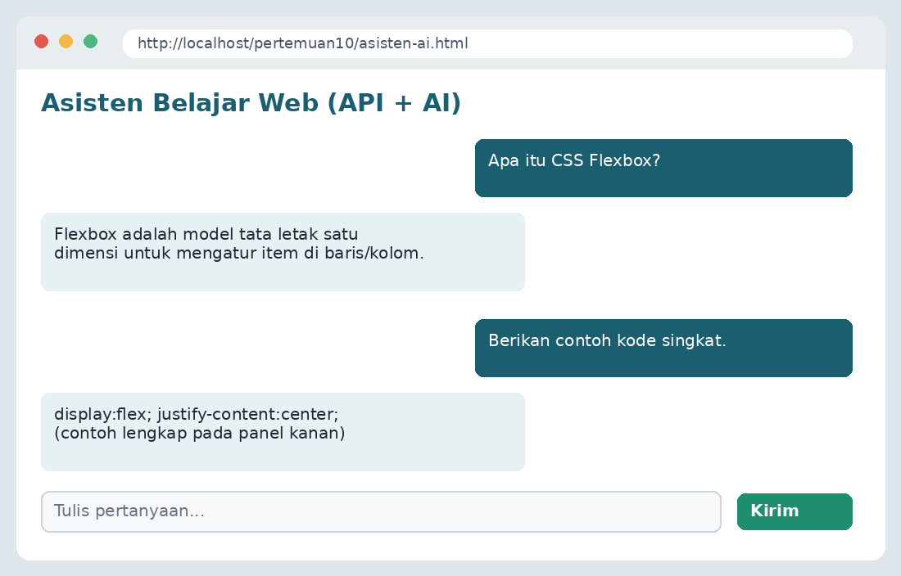
Praktik: Integrasi API dan AI
Langkah Praktik
Buat endpoint proxy chat.php
Hubungkan form ke fetch()
Tampilkan jawaban pada antarmuka chat
const r = await fetch("chat.php", {
method: "POST",
headers: {"Content-Type":"application/json"},
body: JSON.stringify({pesan})
});
const data = await r.json();
Gambar: tampilan aplikasi yang dipraktikkan
Penilaian: Unjuk Kerja - inovasi integrasi. Dosen: Nurhasan Nugroho, S.T., M.Kom.
Notes:
Demonstrasikan praktik langkah demi langkah. Dosen: Nurhasan Nugroho, S.T., M.Kom.

Slide 32
Pertemuan 11. Pengembangan Proyek Web I: Perancangan Sistem
Sub-CPMK-04
Project Based Learning
150 menit
Nurhasan Nugroho, S.T., M.Kom.
Tujuan Pembelajaran
Indikator dan Penilaian
Menganalisis kebutuhan dan menyusun use case
Membuat wireframe antarmuka
Merancang ERD basis data
Indikator
Keberhasilan membangun sistem informasi web fungsional dengan database.
Penilaian
Presentasi - kreativitas desain
Notes:
Pertemuan 11: Pengembangan Proyek Web I: Perancangan Sistem. Dosen: Nurhasan Nugroho, S.T., M.Kom.

Slide 33
Materi: Pengembangan Proyek Web I: Perancangan Sistem
Analisis Kebutuhan
Use Case
Identifikasi pengguna, masalah, dan fitur prioritas.
Menggambarkan interaksi aktor dengan sistem.
Wireframe
ERD
Sketsa tata letak halaman sebelum coding.
Entitas, atribut, dan relasi antartabel.
Notes:
Jelaskan keempat konsep, berikan contoh nyata. Dosen: Nurhasan Nugroho, S.T., M.Kom.

Slide 34
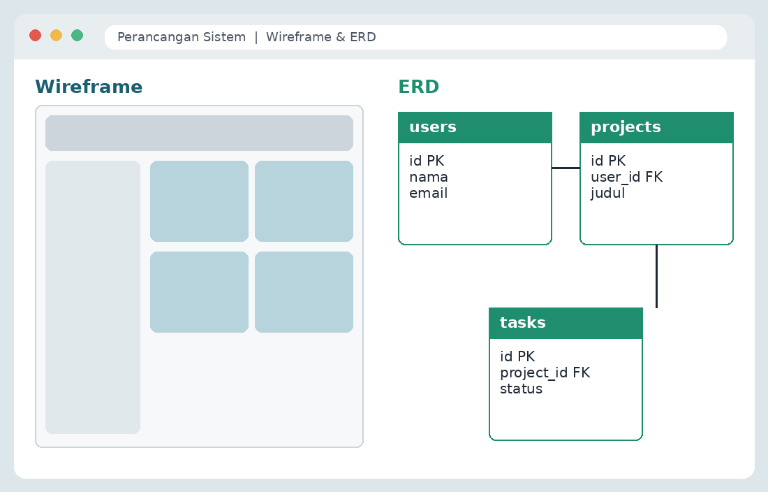
Praktik: Pengembangan Proyek Web I: Perancangan Sistem
Langkah Praktik
Tentukan topik proyek kelompok
Gambar wireframe dan ERD
Presentasikan rancangan
Proyek: Sistem Informasi ...
Aktor : Admin, Pengguna
Fitur : login, CRUD, laporan
Tabel : users, projects, tasks
Tools : Figma, draw.io
Gambar: tampilan aplikasi yang dipraktikkan
Penilaian: Presentasi - kreativitas desain. Dosen: Nurhasan Nugroho, S.T., M.Kom.
Notes:
Demonstrasikan praktik langkah demi langkah. Dosen: Nurhasan Nugroho, S.T., M.Kom.

Slide 35
Pertemuan 12. Pengembangan Proyek Web II: Fitur Utama
Sub-CPMK-04
Project Based Learning
150 menit
Nurhasan Nugroho, S.T., M.Kom.
Tujuan Pembelajaran
Indikator dan Penilaian
Menyusun struktur folder proyek
Mengimplementasikan fitur utama
Mengelola versi kode dengan Git
Indikator
Keberhasilan membangun sistem informasi web fungsional dengan database.
Penilaian
Unjuk Kerja - fungsionalitas
Notes:
Pertemuan 12: Pengembangan Proyek Web II: Fitur Utama. Dosen: Nurhasan Nugroho, S.T., M.Kom.

Slide 36
Materi: Pengembangan Proyek Web II: Fitur Utama
Struktur Proyek
Implementasi Fitur
Pisahkan config, includes, pages, dan assets.
CRUD, autentikasi, dan tampilan sesuai rancangan.
Git Dasar
Code Review
init, add, commit, dan push untuk riwayat perubahan.
Rekan menelaah keterbacaan dan kesalahan logika.
Notes:
Jelaskan keempat konsep, berikan contoh nyata. Dosen: Nurhasan Nugroho, S.T., M.Kom.

Slide 37
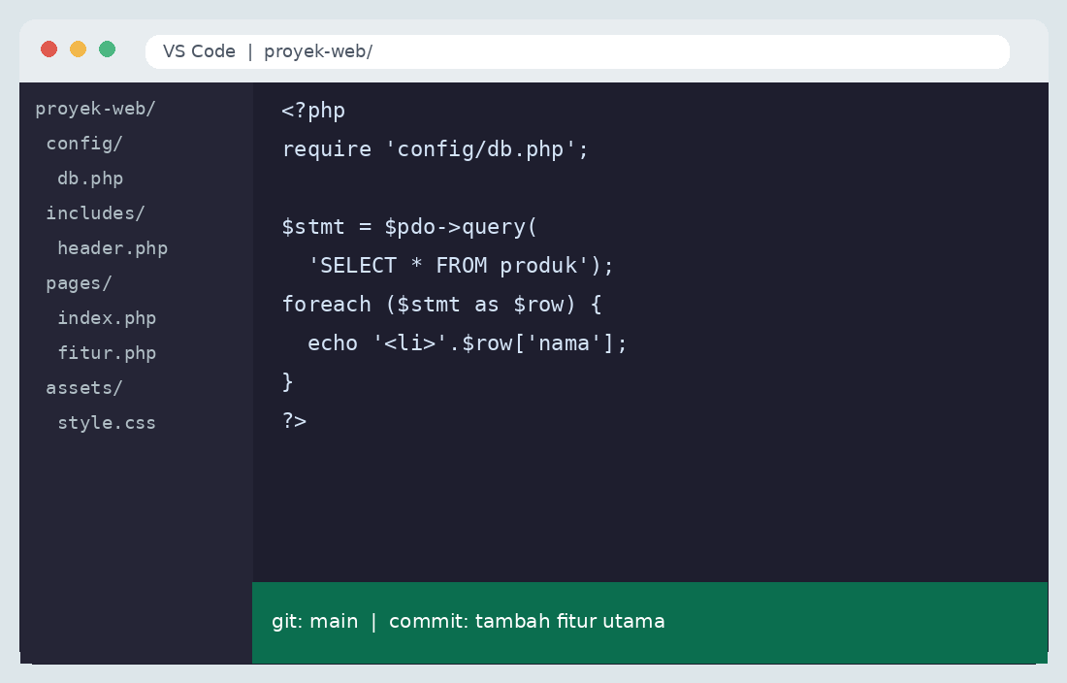
Praktik: Pengembangan Proyek Web II: Fitur Utama
Langkah Praktik
Inisialisasi repository Git
Coding fitur utama per anggota
Commit berkala dengan pesan jelas
git init
git add .
git commit -m "fitur login"
git branch -M main
git push -u origin main
Gambar: tampilan aplikasi yang dipraktikkan
Penilaian: Unjuk Kerja - fungsionalitas. Dosen: Nurhasan Nugroho, S.T., M.Kom.
Notes:
Demonstrasikan praktik langkah demi langkah. Dosen: Nurhasan Nugroho, S.T., M.Kom.

Slide 38
Pertemuan 13. Pengembangan Proyek Web III: Testing dan Debugging
Sub-CPMK-04
Project Based Learning
150 menit
Nurhasan Nugroho, S.T., M.Kom.
Tujuan Pembelajaran
Indikator dan Penilaian
Menyusun skenario pengujian
Melacak kesalahan dengan DevTools
Memperbaiki performa dan responsivitas
Indikator
Keberhasilan membangun sistem informasi web fungsional dengan database.
Penilaian
Unjuk Kerja - kualitas kode
Notes:
Pertemuan 13: Pengembangan Proyek Web III: Testing dan Debugging. Dosen: Nurhasan Nugroho, S.T., M.Kom.

Slide 39
Materi: Pengembangan Proyek Web III: Testing dan Debugging
Jenis Pengujian
Debugging
Fungsional, antarmuka, kompatibilitas, dan keamanan.
Console, breakpoint, dan error log PHP.
Cross-browser
Lighthouse
Uji di Chrome, Firefox, dan perangkat mobile.
Ukur performa, aksesibilitas, dan SEO.
Notes:
Jelaskan keempat konsep, berikan contoh nyata. Dosen: Nurhasan Nugroho, S.T., M.Kom.

Slide 40
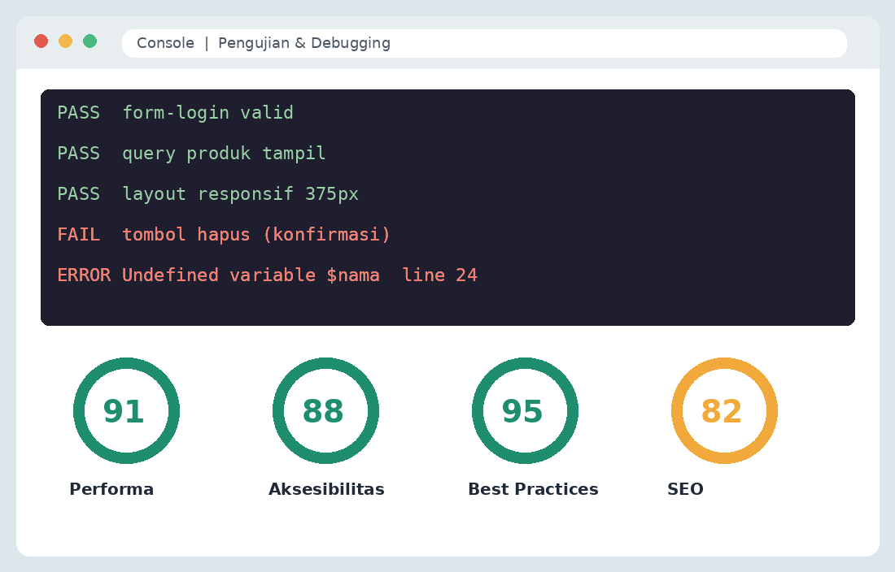
Praktik: Pengembangan Proyek Web III: Testing dan Debugging
Langkah Praktik
Tulis tabel skenario uji
Perbaiki bug dengan DevTools
Jalankan audit Lighthouse
ini_set('display_errors', 1);
error_reporting(E_ALL);
console.log(data);
// Skenario uji:
// login salah -> pesan error
// hapus data -> konfirmasi
Gambar: tampilan aplikasi yang dipraktikkan
Penilaian: Unjuk Kerja - kualitas kode. Dosen: Nurhasan Nugroho, S.T., M.Kom.
Notes:
Demonstrasikan praktik langkah demi langkah. Dosen: Nurhasan Nugroho, S.T., M.Kom.

Slide 41
Pertemuan 14. Deployment Web
Sub-CPMK-04
Praktikum
150 menit
Nurhasan Nugroho, S.T., M.Kom.
Tujuan Pembelajaran
Indikator dan Penilaian
Menyiapkan hosting dan domain
Mengunggah aplikasi dan database
Mengaktifkan HTTPS
Indikator
Keberhasilan membangun sistem informasi web fungsional dengan database.
Penilaian
Unjuk Kerja - aksesibilitas online
Notes:
Pertemuan 14: Deployment Web. Dosen: Nurhasan Nugroho, S.T., M.Kom.

Slide 42
Materi: Deployment Web
Hosting dan Domain
Upload Aplikasi
Shared hosting atau VPS dengan alamat domain.
FTP, File Manager, atau Git deploy.
Konfigurasi
HTTPS dan Backup
Variabel lingkungan dan kredensial database produksi.
Sertifikat SSL dan cadangan berkala.
Notes:
Jelaskan keempat konsep, berikan contoh nyata. Dosen: Nurhasan Nugroho, S.T., M.Kom.

Slide 43
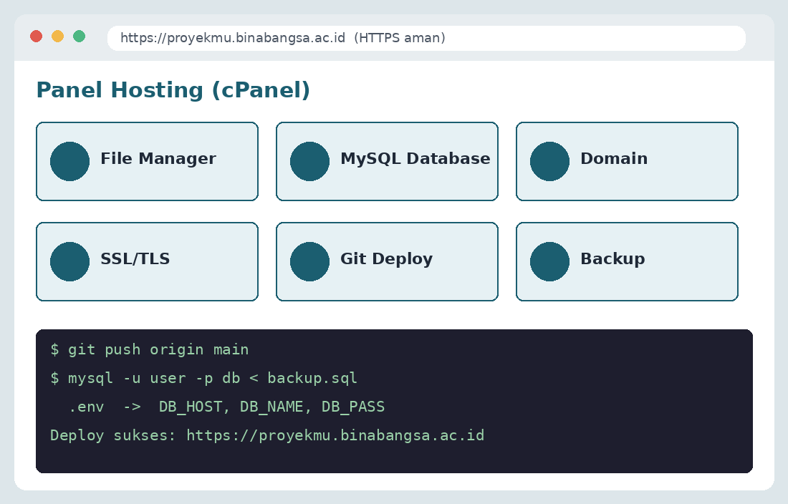
Praktik: Deployment Web
Langkah Praktik
Ekspor database lokal
Unggah file ke hosting
Uji akses dari perangkat lain
$ git push origin main
$ mysql -u user -p db < backup.sql
# .env
DB_HOST=localhost
DB_NAME=proyek_db
Gambar: tampilan aplikasi yang dipraktikkan
Penilaian: Unjuk Kerja - aksesibilitas online. Dosen: Nurhasan Nugroho, S.T., M.Kom.
Notes:
Demonstrasikan praktik langkah demi langkah. Dosen: Nurhasan Nugroho, S.T., M.Kom.

Slide 44
Pertemuan 15. Review Proyek Akhir
Sub-CPMK-04
Diskusi
150 menit
Nurhasan Nugroho, S.T., M.Kom.
Tujuan Pembelajaran
Indikator dan Penilaian
Mempresentasikan proyek secara runtut
Mendemokan fitur utama
Menerima dan menanggapi masukan
Indikator
Keberhasilan membangun sistem informasi web fungsional dengan database.
Penilaian
Presentasi - komunikasi
Notes:
Pertemuan 15: Review Proyek Akhir. Dosen: Nurhasan Nugroho, S.T., M.Kom.

Slide 45
Materi: Review Proyek Akhir
Struktur Presentasi
Demo Langsung
Masalah, solusi, rancangan, demo, dan pembelajaran.
Tunjukkan alur utama tanpa bertele-tele.
Tanya Jawab
Refleksi
Jawab dengan konsep dan bukti implementasi.
Catat perbaikan sebelum pengumpulan akhir.
Notes:
Jelaskan keempat konsep, berikan contoh nyata. Dosen: Nurhasan Nugroho, S.T., M.Kom.

Slide 46
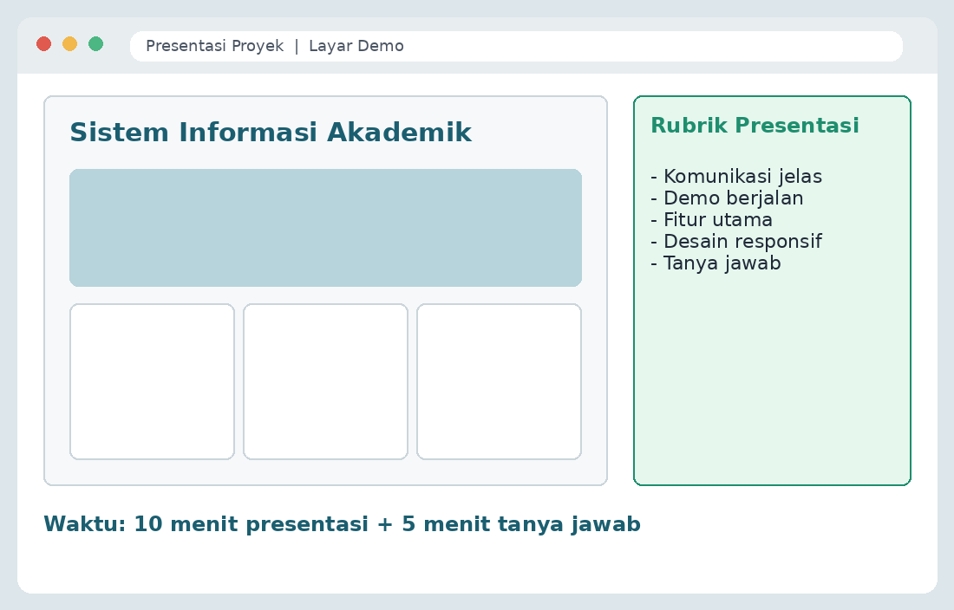
Praktik: Review Proyek Akhir
Langkah Praktik
Siapkan slide 10 menit
Latihan demo aplikasi
Catat masukan penguji
Alur presentasi (10 menit):
1. Latar belakang masalah
2. Rancangan sistem
3. Demo fitur utama
4. Kendala dan solusi
5. Rencana pengembangan
Gambar: tampilan aplikasi yang dipraktikkan
Penilaian: Presentasi - komunikasi. Dosen: Nurhasan Nugroho, S.T., M.Kom.
Notes:
Demonstrasikan praktik langkah demi langkah. Dosen: Nurhasan Nugroho, S.T., M.Kom.

Slide 47
Pertemuan 16. Ujian Akhir Semester (UAS): Pengumpulan Proyek Akhir
Sub-CPMK-04
Ujian
150 menit
Nurhasan Nugroho, S.T., M.Kom.
Tujuan Pembelajaran
Indikator dan Penilaian
Mengumpulkan produk web yang berfungsi penuh
Memenuhi kriteria kognitif, afektif, psikomotorik
Menunjukkan orisinalitas dan etika
Indikator
Keberhasilan membangun sistem informasi web fungsional dengan database.
Penilaian
Produk - kualitas produk akhir (14,31%)
Notes:
Pertemuan 16: Ujian Akhir Semester (UAS): Pengumpulan Proyek Akhir. Dosen: Nurhasan Nugroho, S.T., M.Kom.

Slide 48
Materi: Ujian Akhir Semester (UAS): Pengumpulan Proyek Akhir
Produk Akhir
Dokumen
Aplikasi web, source code, database, dan tautan hosting.
Laporan singkat, panduan penggunaan, dan akun uji.
Penilaian
Integritas
Kognitif 30%, afektif 30%, psikomotorik 40%.
Orisinalitas kode dan kepatuhan etika akademik.
Notes:
Jelaskan keempat konsep, berikan contoh nyata. Dosen: Nurhasan Nugroho, S.T., M.Kom.

Slide 49
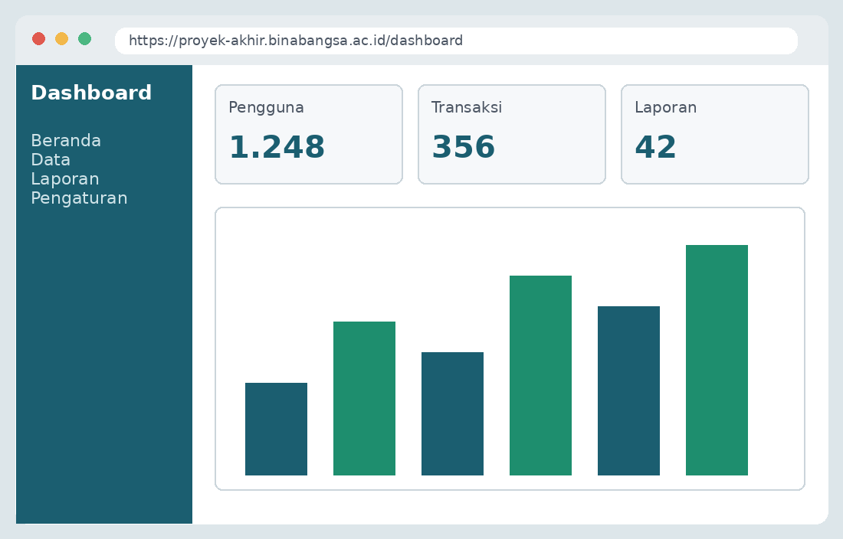
Praktik: Ujian Akhir Semester (UAS): Pengumpulan Proyek Akhir
Langkah Praktik
Cek seluruh fitur berjalan
Kumpulkan tautan, kode, dan database
Siapkan akun uji untuk penilai
Checklist pengumpulan:
[x] Tautan aplikasi (HTTPS)
[x] Repository / ZIP source
[x] File .sql database
[x] Laporan dan akun uji
Gambar: tampilan aplikasi yang dipraktikkan
Penilaian: Produk - kualitas produk akhir (14,31%). Dosen: Nurhasan Nugroho, S.T., M.Kom.
Notes:
Demonstrasikan praktik langkah demi langkah. Dosen: Nurhasan Nugroho, S.T., M.Kom.

Slide 50
Rubrik Penilaian Akhir (Pertemuan 16)
Kriteria (Bobot) | 4 - Sangat Baik | 3 - Baik | 2 - Cukup | 1 - Kurang
[Kognitif] Pemahaman Konsep Web (30%) | Arsitektur dan teknologi web dijelaskan komprehensif dan akurat | Dijelaskan cukup akurat | Beberapa kesalahan konsep | Tidak mampu menjelaskan konsep dasar
[Afektif] Etika dan Integritas (30%) | Integritas tinggi, orisinalitas kode, patuh etika | Orisinal dan patuh etika | Kurang orisinal | Plagiarisme / pelanggaran etika
[Psikomotorik] Implementasi Proyek (40%) | Berfungsi sempurna, responsif, terintegrasi | Berfungsi baik dan responsif | Bug fungsional signifikan | Tidak dapat dijalankan
Terima kasih. Selamat belajar dan berkarya. | Nurhasan Nugroho, S.T., M.Kom.

